Slide 1





Proiectul Agricultura Competitivă în Moldova (MAC-P)
PROGRAM DE GRANTURI POST-INVESTIȚIONALE
Managementul Ddurabil al Tterenurilor

Slide 2

Obiectivul de bază al Proiectului Agricultură Competitivă în Moldova (MAC-P)
Consolidarea competitivității sectorului agroalimentar al țării:
prin susținerea procesului de modernizare a sistemului de management al siguranței alimentare,
prin facilitarea accesului pe piață pentru producătorii agricoli,
precum și prin integrarea practicilor de agro-mediu și de gestionare durabilă a terenurilor.

Slide 3
Conceptul de dezvoltare durabilă
Include
Dezvoltarea care urmărește satisfacerea nevoilor prezentului, fără a compromite capabilitatea viitoarelor generații de a-și asigura propriile nevoi.
Caută soluții
Teoretice cu aplicabilitate practică în activitatea antropogenă în corelație cu mediul înconjurător, mediul economic și mediul social.

Slide 4
Problemele complexe ale dezvoltării durabile au fost abordate:
1992 (Rio de Janeiro) – Conferința Mondială pentru Mediu și Dezvolatarea Durabilă;
2002 (Johannensburg) – Sesziunea Specială a Adunării Generale a ONU;
2012 (Rio de Janeiro) – Conferința Mondială pentru Dezvoltarea Durabilă
Au fost elaborate programe concrete de acțiuni la nivel global și local, printre care Agenda 21 Locală

Slide 5
Republica Moldoba – dezvoltarea durabilă
1992 (Rio de Janeiro) – Republica Moldova a semnat Declarația Națiunilor Unite pentru Mediu și Dezvoltare
Conform declarației Republica Moldova și-a asumat obligația de a se integra în procesul global de tranziție la modelul dedezvoltare durabilă.
2000 – a fost aprobată „Strategia Națională pentru Dezvoltarea Durabilă”, elaborată în cadrul Programului Națiunilor Unite pentru Dezvoltare

Slide 6
Strategia Naținală pentru Dezvoltarea Durabilă
Obiectivele strategice, prevăzute pentru următorii 20 de ani, vizează în mod special creșterea bunăstării întregului popor și a fiecărui cetățean, precum și prosperarea generațiilor următoare.
Abordarea complexă a problemei utilizării resurselor:
Lipsa resurselor limitează dezvoltarea;
Dezvoltarea localităților urbane și rurale provoacă poluarea mediului – solului, aerului, apelor de suprafață și freatice, etc.
Explorarea intensivă a unor resurse (solului, apelor, pădurilor) reduce capacitatea lor de regenerare, conduce la sărăcia populației.

Slide 7
Agricultura durabilă în contextul dezvoltării durabile
Securitatea alimentară este una din provocările-cheie la nivel mondial. Agricultura joacă un rol strategic în toate țările lumii, întrucât este principalul sector responsabil de securitate alimentară a populației, avand, totodată o contribuție specială la procesul general de dezvoltare economică durabilă și protecție a mediului.
Suprafața globului pământesc – 510 milioane km2, din care:
71% apă
29% (148 mil km2) teren
90%
Munți,
Deșerturi,
Teritorii construite pentru asigurarea traiului și activității oamenilor
Peste 6 miliarde oameni
2/3 din populație duce foame
10% (14,8 mil km2)
Teren care poate fi folosit pentru necesitățile agriculturii.
2,9%

Slide 8
Agricultura durabilă
Agricultură viabilă din punct de vedere economic, care răspunde exigențelor cererii de alimente sănătoase și de calitate superioară, este o agricultură care garantează protecția și ameliorarea resurselor naturale pe termen lung și le transmite nealterate generațiilor viitoare.
Prezintă un sistem de tehnologii și practici menite nu doar să asigure o producție satisfăcătoare, ci și să realizeze obiectivele ecologice

Slide 9
Realizarea obiectivelor MDT in final va genera un șir de beneficii
Calitatea și cantitatea de apă
Creșterea economică
Manegementul Durabil al Terenurilor
Adaptarea la schimbările climatice
Securitatea alimentară și nutrițională
Biodiversitatea

Slide 10
Managementul durabil al terenurilor – pilonul de bază al agriculturii durabile
Managementul durabil al terenurilor (sau gestionarea durabilă a terenurilor) este temelia agriculturii durabile și o componentă strategică a dezvoltării durabile, securității alimentare, reducerea sărăciei și sănătatea ecosistemului.
1991 Chiang Rai, Thailanda – s-a dezvoltat conceptul de gestionare durabilă a terenurilor în cadrul atelierului de lucru. La acest atelier a fost recomandată constituirea grupului de lucru al Societății Internaționale de Știință a Solului (SISS), care s-a ocupat de definitivarea conceptului de dezvoltarea unei definiții și elaborarea recomandărilor unei proceduri privint monitorizarea și evaluarea progresului sistemelor durabile de utilizare a terenurilor.

Slide 11
Managementul Durabil al terenurilor/ Gestionarea Durabilă a terenurilor
Utilizarea resurselor funciare, inclusiv a solurilor, apei, animalelor și plantelor, pentru producerea de bunuri pentru a satisface nevoile în schimbare ale omului, asigurând, în același timp, potențialul de producție pe termen lung a acestor resurse și menținerea funcțiilor de mediu

Slide 12
Managementul Durabil al terenurilor/ Gestionarea Durabilă a terenurilor
Gestioanarea durabilă a terenurilor combină tehnologiile, politicile și activitățile care vizează integrarea principiilor socioeconomice cu preocupările legate de mediu, astfel ca simultan:
Să mențină sau să sporească nivelul de prducție (Productivitatea);
Să reducă nivelul de risc al producției (Securitatea);
Să protejeze potențialul de resurse naturale și să prevină degradarea solului și calitatea apei (Protecția);
Să fie economic viabil (Viabilitatea);
Sa fie social acceptabl (Acceptabilitatea).
Cei 5 piloni

Slide 13
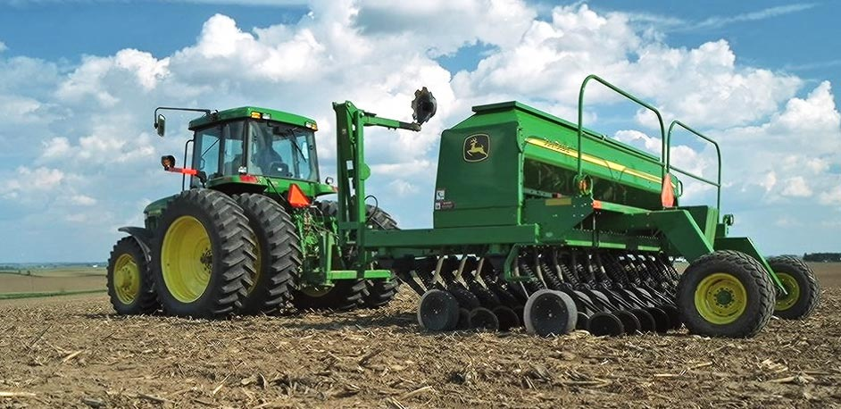
Granturi post investiționale - Managementul durabil al terenurilor
Granturi post-investiționale de 50% din investiția eligibilă, cu un plafon
de 20.000 dolari SUA per sub-proiect

Slide 14

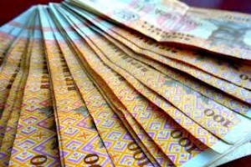
Valuta grantului post-investițional
Valoarea granturilor post-investiționale solicitate se va indica în dolari SUA (conform Anexei nr. 1) și vor fi debursate în lei moldovenești, la cursul BNM din data tranzacției.

Slide 15
Beneficiari:
Producătorii agricoli
Persoane fizice care practică activitate de întreprinzător, persoane juridice – societăţi comerciale, cooperativele, indiferent de tipul de proprietate şi forma juridică de organizare, care desfăşoară activitate agricolă pe teritoriul localităţilor republicii, cu excepţia or. Chişinău şi or. Bălţi;.

Slide 16
Criterii de eligibilitate
Se consideră eligibili producătorii agricoli care:
au efectuat investiţia în conformitate cu obiectivele programului de granturi MDT;
realizează activitate economică în sectorul agricol de 3 ani;
nu au efectuat investiţia în totalitate din surse de grant de la alți donatori;
dețin terenuri agricole in proprietate sau posesie (arenda, sub-arenda, comodat, etc.), pe cel puțin 15 ani, pentru plantațiile multianuale și/sau cel puțin 3 ani pentru terenurile destinate cultivării altor produse agricole, începând cu anul ______;
îşi asumă obligaţia de a nu înstrăina sub nici o formă investiţia supusă grantului investițional 3 ani consecutivi prin semnarea declarației pe propria răspundere;
activează în conformitate cu legislaţia si standardele ecologice în vigoare;
nu au datorii la bugetul public național și local ;
nu sunt incluși în Lista de interdicţie a producătorilor agricoli;
nu se află în proces de insolvabilitate;

Slide 17
Tipuri de investiții eligibile
Ameliorarea solului
No-Till
Fîșii vegetative de filtrare
Măsuri agroforestiere
Mulciere
Practici de MDT
Tehnologii de conservarea a solului
Cultivarea pe contur
Pierdele forestiere de protecție
Strip-Till
Managementul integrat al dăunătorilor

Slide 18
Obiecte ale investiției eligibile pentru tehnologiile de conservare a solului
Tehnologii No-Till
Semănători no-till
Complex tehnic
Tocătoare (cu condiția deținerii în proprietate a semănătorii no-till),
Stropitoare de câmp (cu condiția deținerii în proprietate a semănătorii no-till)
Combină de recoltare cu tocător și distribuitor al paielor inclus (cu condiția deținerii în proprietate semănătorii no-till, stropitorii de câmp)

Slide 19
Obiecte ale investiției eligibile pentru tehnologiile de conservare a solului
Tehnologii Strip-Till
Combinatoro pentru formarea benzilor
Mulciere
Tocătoare

Slide 20
Măsurile de protecţie şi ameliorare a solurilor aplicate pe terenurile agricole şi costurile eligibile finanțate în cadrul programului de granturi
Denumirea măsurilor | Specificarea măsurilor | Costuri eligibile
Fâșii vegetative de filtrare | Fâșii vegetative de filtrare formate din ierburi perene în semănături de culturi prășitoare Fâșii vegetative de filtrare pe marginea canalelor de scurgere Benzi înierbate cu specii bine protectoare de suprafaţă. Lăţimea benzilor înierbate este de până la 2-6 m Benzi înierbate pe versanţi cu pante uniforme pentru plantațiile multianuale Înierbarea (semănarea întregii suprafeţe cu specii de ierburi) cu lucrarea solului numai în jurul pomilor în livezi | material săditor, combustibil
Cultivarea pe contur | Fâșii înguste permanente de ierburi perene pe liniile de contur | material săditor, combustibil
Managementul integrat al dăunătorilor | Măsuri de combatere a bolilor şi dăunătorilor fizico-mecanice (capcane și momeli cu feromoni sau clei), chimice (aplicarea preparatelor chimice omologate) | capcane, momeli

Slide 21
Măsurile de protecţie şi ameliorare a solurilor aplicate pe terenurile agricole şi costurile eligibile finanțate în cadrul programului de granturi
Denumirea măsurilor | Specificarea măsurilor | Costuri eligibile
Perdele forestiere de protecție | Amenajarea benzilor de arbuşti fructiferi pe pantele din amonte ale drumurilor orientate pe curbele de nivel Plantarea de arbori cultivaţi în rânduri sau garduri vii. Distanţa dintre perdeaua de protecţie şi terenul protejat este maximum de 20 de ori mai mare decât înălţimea perdelei de protecţie | material săditor, combustibil, manopera
Măsuri agro-forestiere | Ameliorarea prin împădurire a terenurilor degradate Arbori și tufișuri multifuncționale în mijlocul culturilor Vegetaţie ierboasă şi plantaţiile silvice folosite pentru prevenirea și combaterea eroziunii solurilor și alunecărilor de teren | material săditor, combustibil
Ameliorarea solului | Culturi necultivate (pârloage) ameliorate în culturi itinerante Aplicarea unui surplus de apă de irigaţie (cerinţă de spălare) periodic pentru prevenirea acumulării sărurilor solubile în stratul superior din solul irigat şi a unei doze mici (2-3 t/ha) de ghips pentru prevenirea soloneţizării secundare a solului Fito-ameliorarea solurilor salinizate și solonețizate | material săditor, ghips, combustibil

Slide 22
Măsurile de protecţie şi ameliorare a solurilor aplicate pe terenurile agricole şi costurile eligibile finanțate în cadrul programului de granturi
Denumirea măsurilor | Specificarea măsurilor | Costuri eligibile
Măsuri hidrotehnice | construcţia digurilor în amonte şi a micilor diguleţe, amenajarea diverselor obstacole (gărduleţe, plase etc.) de-a lungul curbelor de nivel pentru reducerea scurgerilor întreprinderea măsurilor pentru reducerea forţei vii a torenţilor: nivelări-modelări ale suprafeţei, canale de nivel, căderi în trepte (praguri, baraje, consolidări, debuşee înierbate etc.) evacuarea dirijată a surplusului de apă de pe versanţi prin amenajarea unei reţele de valuri-canale pentru captarea şi evacuarea dirijată a surplusului de apă de pe versanţi şi prevenirea eroziunii în adâncime executarea de biloane de pământ cu pantă lină şi uniformă pentru reţinerea apei pe versanţi crearea de biloane înclinate pentru dispersarea şi evacuarea apei crearea canalelor de coastă pe curbe de nivel sau înclinate, cu dispersoare naturale sau artificiale de evacuare a apelor, în funcţie de pantă şi tipul solului | costuri conform devizului de cheltuieli, confirmate prin proiect, facturi, ordine de plată, etc.

Slide 23
Măsurile de protecţie şi ameliorare a solurilor aplicate pe terenurile agricole şi costurile eligibile finanțate în cadrul programului de granturi
Denumirea măsurilor | Specificarea măsurilor | Costuri eligibile
Măsuri hidrotehnice | crearea de canale de coastă pentru evacuarea apelor de pe pante peste 10° în sectoarele umede crearea manuală sau mecanică a teraselor continue cu platformă orizontală crearea şanţurilor temporare de evacuare a surplusului de apă din perioadele ploioase în cazul terenurilor cu soluri grele şi pante de peste 15°, precum şi cele înclinate uşor sau mijlociu, se creează terase individuale orizontale. | costuri conform devizului de cheltuieli, confirmate prin proiect, facturi, ordine de plată, etc.
Sisteme de captare a apei pluviale | Iazuri anti-erozionale de captare a apelor pluviale cu suprafaţa mai mică de 1 ha Sisteme de captare și acumulare a apei pluviale în scopuri de irigare la scară mică Regenerarea izvoarelor naturale Colectarea apelor pluviale de pe acoperișuri Dambe / baraje | Costuri conform devizului de cheltuieli, confirmate prin proiect, facturi, ordine de plată, etc.

Slide 24
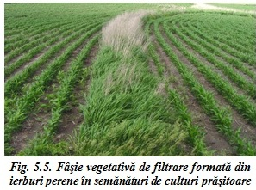
Exemple de măsuri de protecție și ameliorare a solurilor
Fâșii vegetative de filtrare -Fâşii de vegetaţie includ ierburi, arbuşti sau arbori, pentru filtrarea scurgerilor de apă şi reţinerea poluanţilor până ca aceștia să ajungă în sursele de apă la suprafaţă sau cele de apă potabilă.

Slide 25
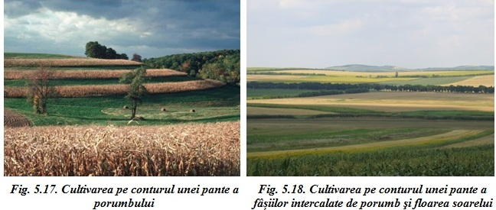
Exemple de măsuri de protecție și ameliorare a solurilor
Cultivarea pe contur- culturile agricole se cultivă de-a curmezişul pantei, pe contur, în rânduri care înconjoară panta şi nu de-a lungul acestea

Slide 26
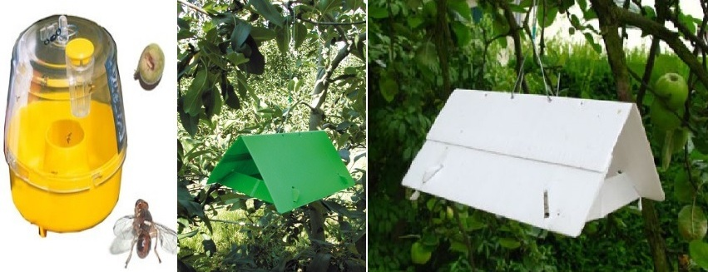
Exemple de măsuri de protecție și ameliorare a solurilor
Management integrat al dăunătorilor (ex. capcane cu feromoni)

Slide 27
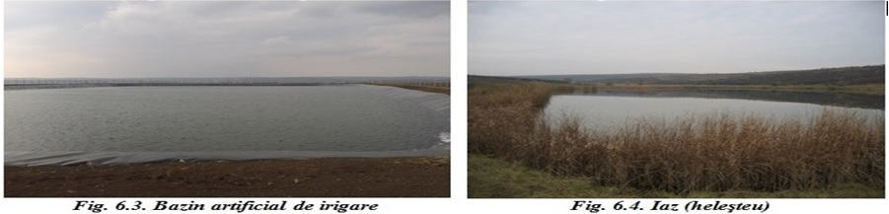
Exemple de măsuri de protecție și ameliorare a solurilor
Măsuri hidrotehnice antierozionale și sisteme de captare a apei pluviale

Slide 28
Asistență specializată pentru aplicarea tehnologiilor MDT
Sarcinile asistenței specializate:
Expertizarea listei de echipamente și utilaje de conservare a solului, cum ar fi No-till și Strip-till pe perioada de implementare a programului de granturi post-investiționale destinat MDT
Prestarea de servicii de consultanță pentru producătorii individuali, potențialii solicitanți de granturi MDT în cadrul MAC-P, care intenționează să achiziționeze echipamente pentru aplicarea tehnologiilor de conservare a solului;
Verificarea și evaluarea investițiilor efectuate conform cererii de solicitare în vederea facilitării procesului de evaluare și aprobare de către Comisia de Evaluare și Selecție (CES).

Slide 29
Asistență specializată pentru aplicarea practicilor și măsurilor de MDT
Sarcinile asistenței specializate:
Efectuarea deplasărilor în teren la producătorii agricoli, potențialii beneficiari de granturi, pentru a oferi suport tehnic pentru identificarea și punerea în aplicare a practicilor MDT și formularea recomandărilor;
Efectuarea deplasărilor în teren la producătorii agricoli care au implementat practicile MDT. Completarea și semnarea procesului-verbal privind aplicarea practicii MDT (Anexa 4);
Sprijin pentru elaborarea și determinarea costurilor confirmate prin documente justificative (facturi, ordine de plată, etc.).
Verificarea investiției efectuate și costurile eligibile prin completarea Fișei de evaluare a investiției. Fișa de evaluare a Investiției (Anexa 6) va fi completată și semnată de către solicitant și, după verificare, de către consultant. Această fișă va servi drept temei pentru determinarea cotei de grant solicitată.

Slide 30
Dosarul de aplicare:
Cererea-tip de solicitare a grantului post-investițional conform obiectivelor stipulate în cadrul componentei III “Sporirea productivității solurilor printr-un management durabil al terenurilor” (Anexa 1);
Copia certificatului de înregistrare a întreprinderii;
Copia extrasului din Registrul de stat al persoanelor juridice;
Declarația de constituire a Gospodăriei Țărănești;
Fișa de înregistrare a Gospodăriei Țărănești;
Extras de la OCT pentru terenurile agricole proprii;
Certificat de la primărie ce confirmă suprafața terenurilor agricole arendate cu indicarea obligatorie a numerelor cadastrale, numărul și data înregistrării contractului;
Declaraţia pe propria răspundere privind veridicitatea datelor și a documentelor prezentate, inclusiv angajamentul de a nu înstrăina sub nici o formă investiţia supusă grantului post-investițional conform perioadelor de timp specificate în prezentul manual, de 3 ani consecutivi, dar şi angajamentul de a respecta cerinţele şi standardele de mediu la implementarea proiectului (Anexa 2);
Copia raportului financiar pe anul precedent celui de gestiune;
Copia declaraţiei pe venit pentru gospodăriile ţărăneşti;
Certificatul eliberat de banca comercială, în care va fi indicat numărul contului în lei moldovenești;
Certificatul privind lipsa sau existenţa restanţelor faţă de bugetul public naţional sau local, eliberat de inspectoratele fiscale teritoriale, sau după caz, copia acordului de reeşalonare a datoriilor, încheiat în modul stabilit;
Formularele de evaluare de mediu conform categoriei şi specificului sub-proiectului; (Anexa 3).

Slide 31
Dosarul de aplicare:
Documente justificative pentru tehnica agricolă No-till și Strip-till
Copia facturilor fiscale și de expediție
Copia declaraţiilor vamale de import şi a invoice-urilor (facturi fiscale externe)
Pentru tehnica, utilajul agricol destinat practicilor de conservare a terenurilor – copia facturilor fiscale, de expediţie, a declaraţiilor vamale de import şi a invoice-urilor (facturi fiscale externe;
Copia certificatului de înmatriculare sau cel provizoriu al tehnicii agricole şi/sau a maşinilor agricole şi echipamente sau pașaportul tehnic pentru utilajele achiziționate, care nu sunt supuse înmatriculării, inclusiv pentru utilajul condiționat (Tehnologii No-till);
Copia ordinului de plată privind achitarea (integrală a tehnicii) costului tehnicii, utilajului, echipamentului şi instalaţiilor specificate în manual.

Slide 32
Dosarul de aplicare:
Documente justificative pentru practici agricole de MDT
Proiecte de execuție pentru implementare practicilor de MDT (după caz);
Proces verbal de constatare a practicii MDT implementate, inclusiv poze. Completat cu ajutorul consultantului în domeniul practicilor MDT; (Anexa 4)
Justificarea normelor si consumurilor operațiilor tehnologice efectuate mecanizat pentru practici agricole de conservare a solurilor. Completat cu ajutorul consultantului în domeniul practicilor MDT; (Anexa 5)
Fișa de evaluare a investiției completată pentru practicile de MDT. Completat cu ajutorul consultantului în domeniul practicilor MDT ; (Anexa 6)
Copiile ordinelor de plată;
Copiile facturilor fiscale/de expediţie;
Copiile declaraţiilor vamale şi a invoice-urilor aferente (după caz).

Slide 33
Mecanismul de soluționare a reclamațiilor (Mecanismul de grevanță)
Scopul implementării mecanismului de soluţionare a reclamaților:
Gestionarea reclamațiilor potenţialilor beneficiari pentru acordarea granturilor în cadrul programului de granturi „Managementul durabil al terenurilor” proiectul MAC-P, în mod eficient, independent, corect și în timp util
Soluționarea promptă a reclamațiilor este vitală pentru implementarea Proiectului Agricultura Competitivă (MAC-P), linia de granturi post-investiționale „Managementul Durabil al Terenurilor”

Slide 34
Cauzele depunerii reclamațiilor
Refuzul AIPA teritoriale de a accepta cererea de depunere a dosarului în cadrul Programului de granturi destinate MDT
Avizul negativ emis de către AIPA centrală urmare a pre-evaluării dosarelor
Necomunicarea de către AIPA în termenii stabiliți despre refuzul/ acceptarea dosarelor depuse în cadrul Programului de granturi destinate MDT
Nerecepționarea grantului aprobat de către Comisia de Evaluare și Selecție

Slide 35
Depunerea reclamațiilor
Termenul de depunere a reclamațiilor: 10 zile de la notificarea de respingere a dosarului de către AIPA sau 10 zile de la publicarea Procesului Verbal al Comisiei de Evaluare și Selecție
Reclamațiile vor fi depuse la sediul central al Agenției Naționale de Dezvoltare Rurală (ACSA).
Adresa: str. 31 august 1989, nr. 98, oficiul 401;
Chișinău, MD-2005, Republica Moldova;
Tel: (022) 23 53 28

Slide 36
Rezultate
Total au fost depuse pana la moment 253 dosare în 7 runde;
165 dosare aprobate in 6 runde;
Suma granturilor debursate - 38,4 milioane Lei;
201 utilaje agricole;
5 practici de Management Durabil al Terenurilor.

Slide 37
Linia fierbinte AIPA - (0 22) 213 333
Echipa de consultanți – (0 22) 278 701
Consultant ecologie: Overcenco Aurel – 069240675
Consultant practici MDT: Cazmalî Nicolai - 067502205
Consultant tehnologii/utilaj agricol: Gavrilaș Sergiu- 060626444
Consultant UCIMPA: Bujor Igor -069291678
www.aipa.gov.md
www.capmu.md

Slide 38
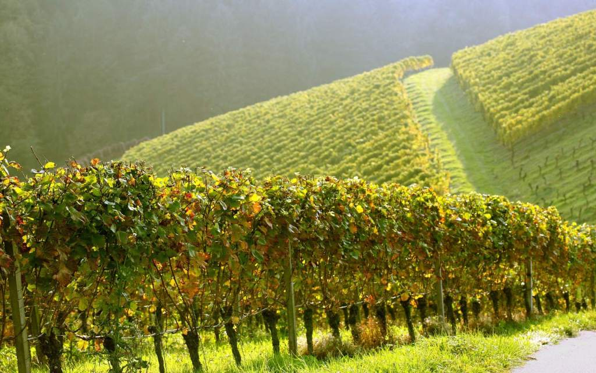
Întrebări & Răspunsuri
Vă mulțumim!

